Slide 1


당신이 원하는 강의를 검색하세요
WWW

Slide 2
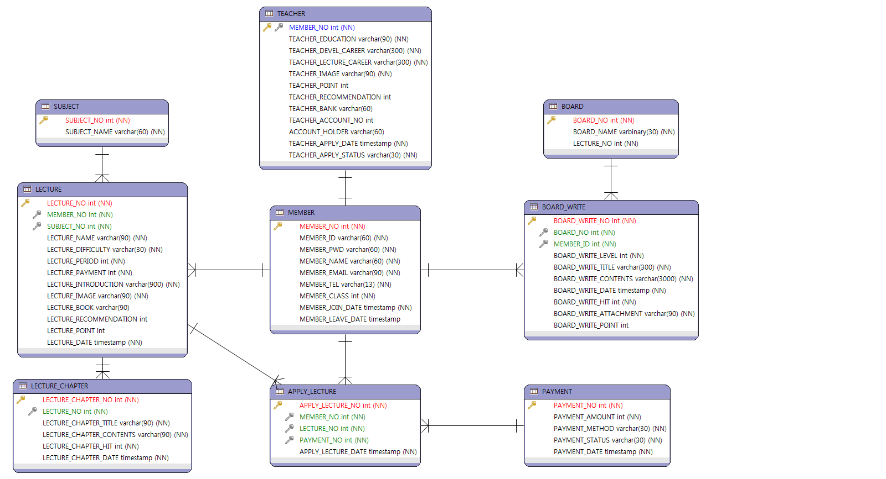
물리 ERD

Slide 3
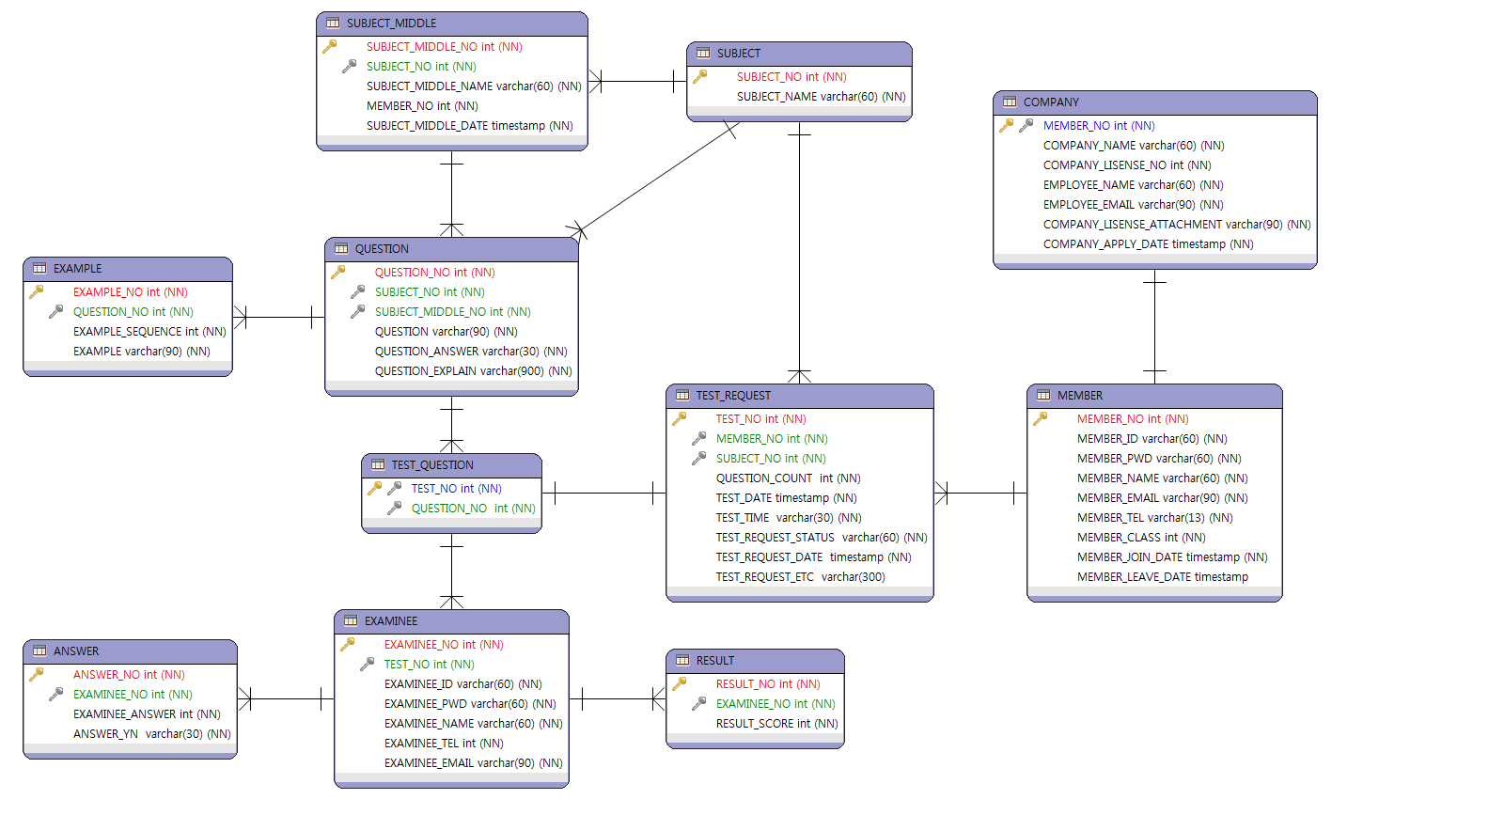
물리 ERD

Slide 4
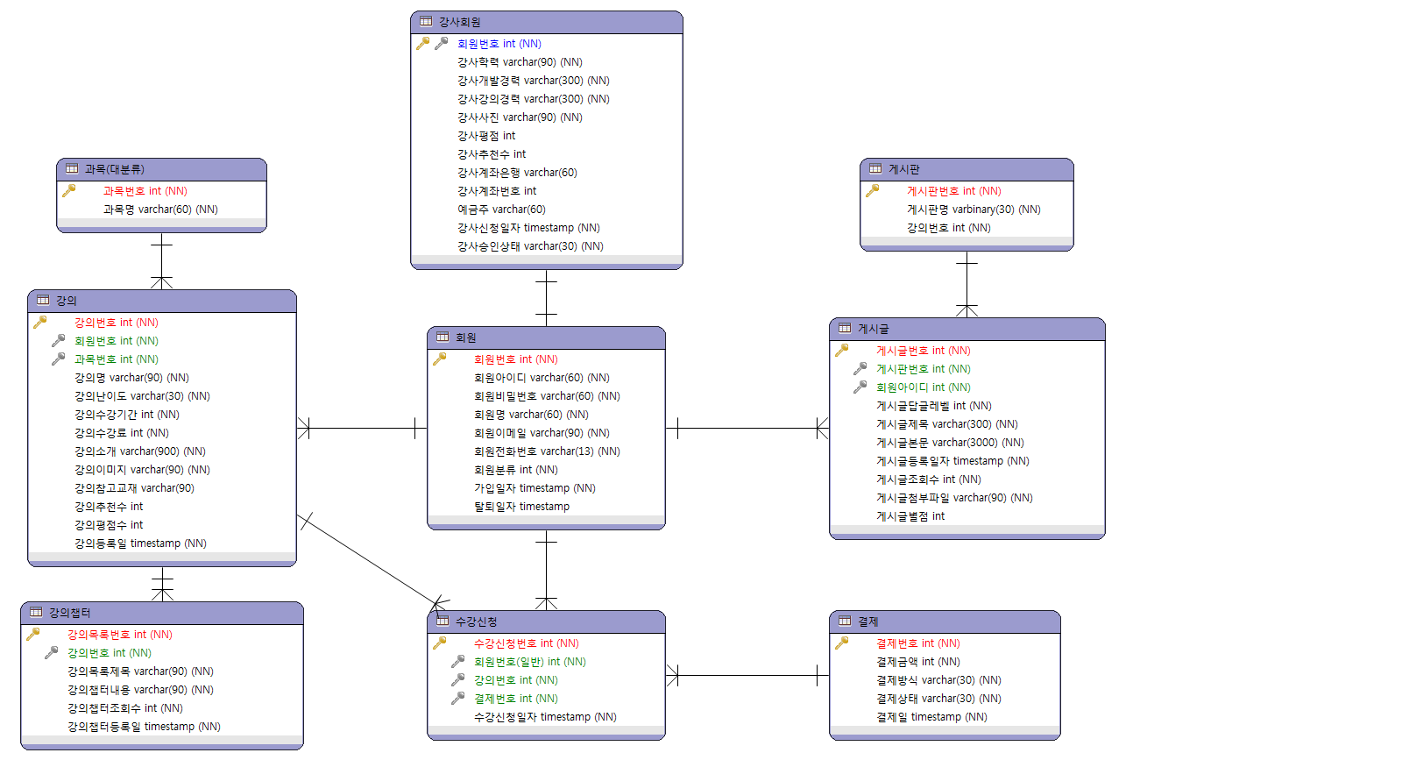
논리 ERD

Slide 5
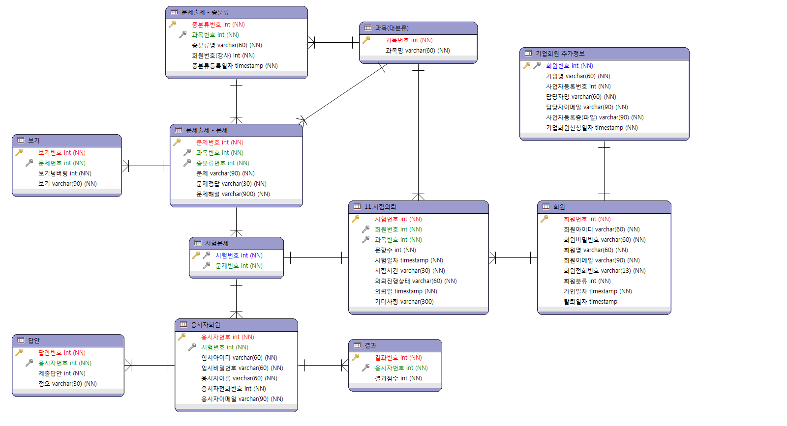
논리 ERD

